Slide 1
Apache Kafka

Slide 2

History
Изначально Kafka был разработан в LinkedIn, а затем был открыт в начале 2011 года. Джей Крепс, Неха Нархеде и Джун Рао участвовали в создании Kafka. Выпуск из инкубатора Apache произошел 23 октября 2012 года. Джей Крепс решил назвать программное обеспечение в честь автора Франца Кафки, потому что это "система, оптимизированная для написания", и ему понравились работы Кафки.

Slide 3

Reasons
Основной причиной создания брокеров сообщения является осложнение инфраструктуры из-за более распределенной архитектуры приложений, которая начала набирать популярность за счёт своей отказоустойчивости. Из этого следует также и то, что части системы должны как-то общаться между собой, а это может приводить к проблемам работы системы, например: повышение времени обработки запроса. В связи c эти и появилась нужны в части системы, которая бы являлась промежуточным слоем между другими частями.

Slide 4
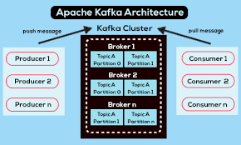
Special Properties
Kafka — гибрид распределённой базы данных и брокера сообщений с возможностью горизонтального масштабирования. Kafka собирает у приложений данные, хранит их в своем распределённом хранилище, группируя по топикам, и отдаёт компонентам приложения по подписке. При этом сообщения хранятся на различных узлах-брокерах, что обеспечивает высокую доступность и отказоустойчивость.

Slide 5
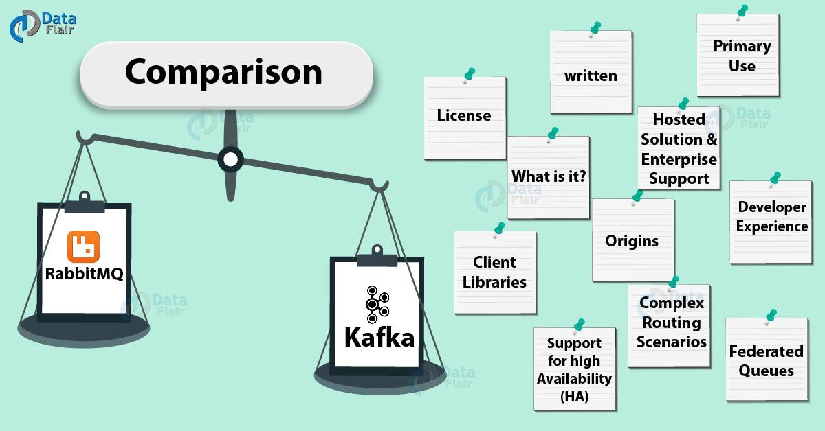
Difference from other brokers
Kafka часто сравнивают с другим популярным программным брокером сообщений и системой управления очередями — RabbitMQ. Обе системы используются для обмена информацией между приложениями, работают по схеме «издатель — подписчик» и обеспечивают репликацию сообщений. Однако они реализуют принципиально разные модели доставки сообщений: Kafka — pull (получатели сами достают из топика сообщения), а RabbitMQ — push (отправляет сообщения получателям).

